Slide 1
NSCCT
Instructie groep 4

Slide 2
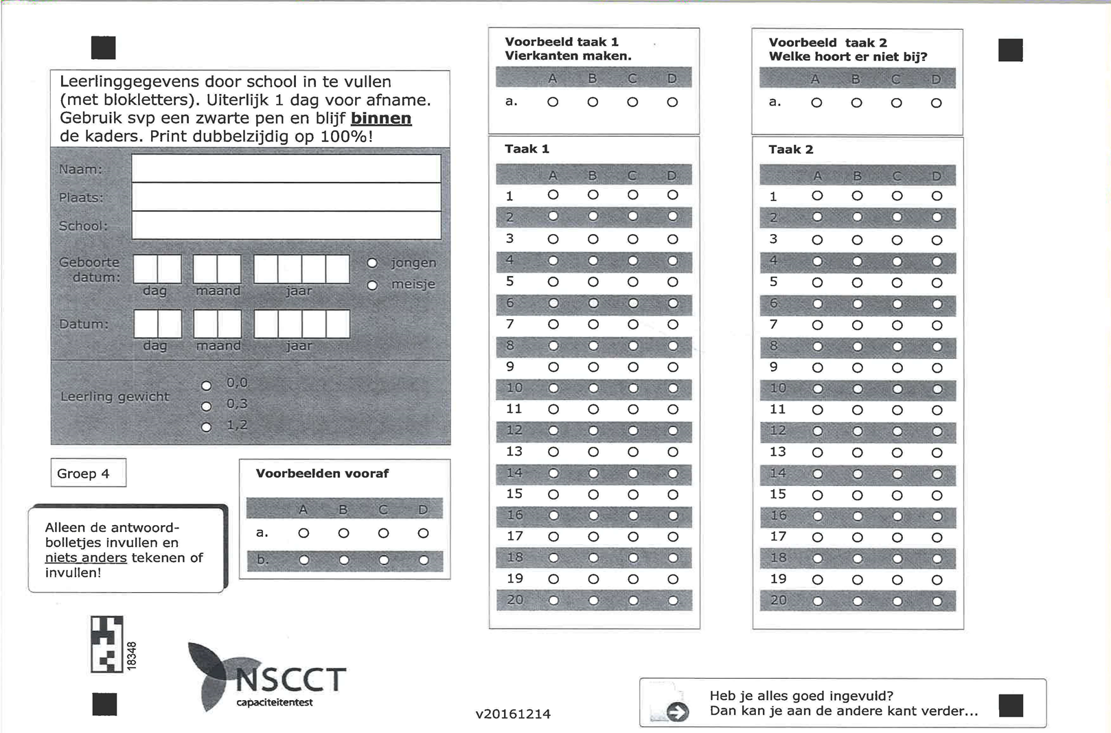
Notes:
Let op: Op het testformulier mag je alleen bolletjes invullen en niets anders!

Slide 3
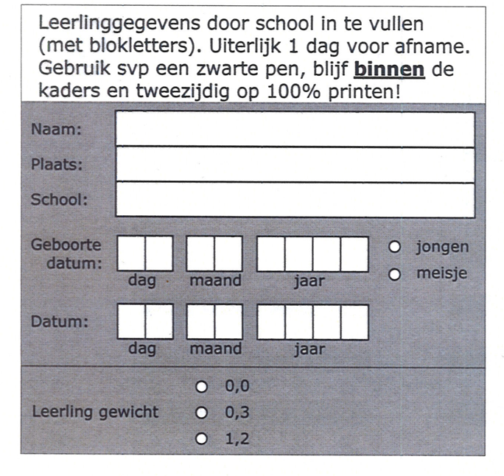
Notes:
Controleer op het testformulier of jouw naam en school er goed op staan.

Slide 4
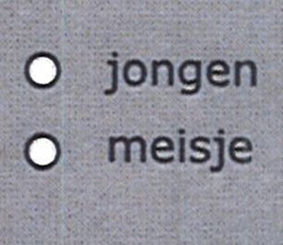
Let op:
Netjes binnen
de randjes
tekenen
Notes:
Bij het vakje “jongen, meisje” mag je het bolletje inkleuren. Als je een jongen ben, kleur je het vakje voor jongen in. Als je een meisje bent, kleur je het vakje van meisje in. Let op: je moet netjes binnen het bolletje kleuren.
Op deze manier ga je straks ook je antwoorden geven, door een bolletje in te kleuren. Als je een foutje maakt, is dat niet erg. Je gumt dan het foute antwoord uit, en kleurt het bolletje van het andere antwoord in. Het is niet handig als je de bolletjes heel dik inkleurt, want dan kun je het niet meer goed uitgummen.

Slide 5
Notes:
Voordat we gaan beginnen doen we twee voorbeelden vooraf. Deze vul je hier in op het antwoordenblad.

Slide 6
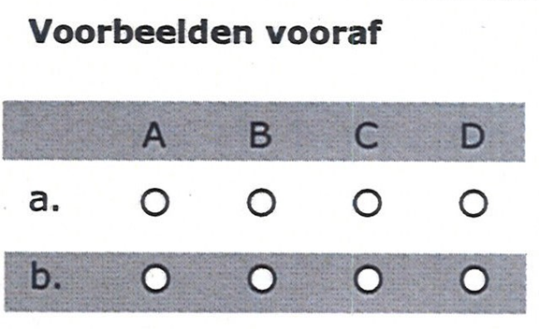
Voorbeeld a
A B C D
a. 4 - 4 - 4 -…… 1 3 4 5
Notes:
Welk getal hoort op de puntjes? Je ziet staan: 4-4-4-…. en kunt kiezen uit de antwoorden A: 1, B: 3, C: 4 en D:5
Welk antwoord zou het zijn? Er is maar 1 antwoord goed.
Antwoord: 4, dus in het vakje is het rondje bij C ingekleurd.

Slide 7
Voorbeeld b
A B C D
b. Welke figuur is anders?
Notes:
Nu doen we een ander voorbeeld. Je ziet hier vier figuren staan. Drie van deze figuren lijken erg op elkaar, maar 1 is anders. Welk figuur is anders?
Antwoord B, het vierkant. De andere zijn allemaal driehoeken. Dat betekent dat het rondje onder B is ingekleurd.

Slide 8
Laat je boekje
nog even dicht!
Notes:
Ik deel de testboekjes uit. Die mogen nog even dicht blijven. Je legt het testboekje op je antwoordformulier, over het stukje waar je naam staat.
Instructie uit de handleiding:
We gaan zo met de vijf taken beginnen. Iedere taak heeft een aantal opgaven en een voorbeeld vooraf. Voor elke taak krijgen jullie 10 minuten.
In elke taak zitten gemakkelijke en moeilijke opgaven. Als je een opgave niet zo gauw weet, geef dan het antwoord dat je denkt dat het beste is.
Het is belangrijk dat je probeert alle opgaven te maken. Als je klaar bent met de laatste opgave, dan wacht je met verder gaan totdat ik dat zeg.
Als ik zeg: begin, dan begin je ook direct.
Als ik zeg: stop, dan leg je direct je potlood neer. We beginnen nu met de eerste taak.

Slide 9
Doe je boekje
open op
bladzijde 1
Notes:
Doe je boekje open bij taak 1, op bladzijde 1.
Laat je potlood nog even liggen. In het testboekje mag je niet schrijven.

Slide 10
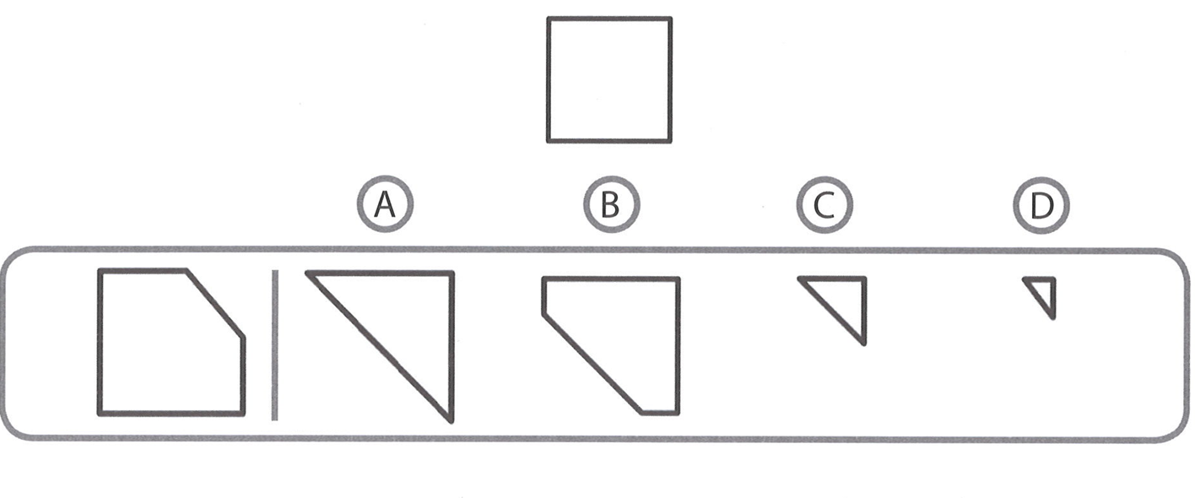
Taak 1: Vierkanten maken
Notes:
- Opdracht voorlezen.
Welk figuur moet je nu kiezen om het vierkant af te maken? Antwoord A, B, C of D.

Slide 11
Notes:
Je antwoord mag je invullen hierboven aan.
Antwoord bespreken.
Let op: als je de bladzijde zo omdraait, staat bovenaan het vierkant. Bij elk figuur ga je bekijken welk stukje je nodig hebt om het vierkant af te maken. Je mag de stukjes ook omdraaien.
Deze opdracht heeft 20 vragen. Die mag je zo allemaal zelf gaan maken. Zijn er hierover nog vragen?
Kijk nog even onderaan de bladzijde in je boek. Op deze bladzijde staat: wacht op toestemming om te beginnen met een taak. Dan ga je dus nog niet verder en wacht je totdat ik het zeg. Als je al klaar bent, dan wacht je even of je pakt je leesboek en leest hierin stil voor jezelf.
Er kan ook staan: ga door naar de volgende bladzijde. Dan hoef je dus niet te wachten.
Begin nu met de opgaven. Ga niet verder dan waar staat: ‘Wacht op toestemming om door te gaan met de volgende taak’.

Slide 12
Taak 1: Vierkanten maken
Notes:
Rondlopen, nagaan of de kinderen de rondjes goed invullen.
Na 5 minuten: de helft van de tijd is nu voorbij.
Na 9 minuten: je hebt nog heel even.
Na 10 minuten: leg nu allemaal je potlood neer.
Na afloop: kort nabespreken.
Leg nu je opgavenboekje over de antwoorden van taak 1 heen (zodat deze niet meer zichtbaar zijn). Deze opdracht is klaar, hier gaan we niet meer aan werken, ook niet als je eerder klaar bent met een andere taak.

Slide 13
Taak 2: Welke hoort er niet bij?
Notes:
Taak 2, bladzijde 7.
- Opdracht voorlezen.
Welk figuur is anders? Antwoord A, B, C of D.

Slide 14
Notes:
Je antwoord vul je hier in.
Antwoord bespreken.
Deze opdracht heeft 20. Die mag je zo allemaal zelf gaan maken. Zijn er hierover nog vragen?
Begin nu met de opgaven. Ga niet verder dan waar staat: ‘Wacht op toestemming om door te gaan met de volgende taak’.

Slide 15
Taak 2: Welke hoort er niet bij?
Notes:
Rondlopen, nagaan of de kinderen de rondjes goed invullen.
Na 5 minuten: de helft van de tijd is nu voorbij.
Na 9 minuten: je hebt nog heel even.
Na 10 minuten: leg nu allemaal je potlood neer.
Na afloop: kort nabespreken.

Slide 16
Draai nu je
antwoord-
formulier om
Notes:
Draai nu je antwoordformulier om.

Slide 17
Taak 3: Getallen invullen
Notes:
Taak 3, bladzijde 11.
- Opdracht voorlezen.
Welk getal is voor de streep weggelaten? Antwoord A, B, C of D.

Slide 18
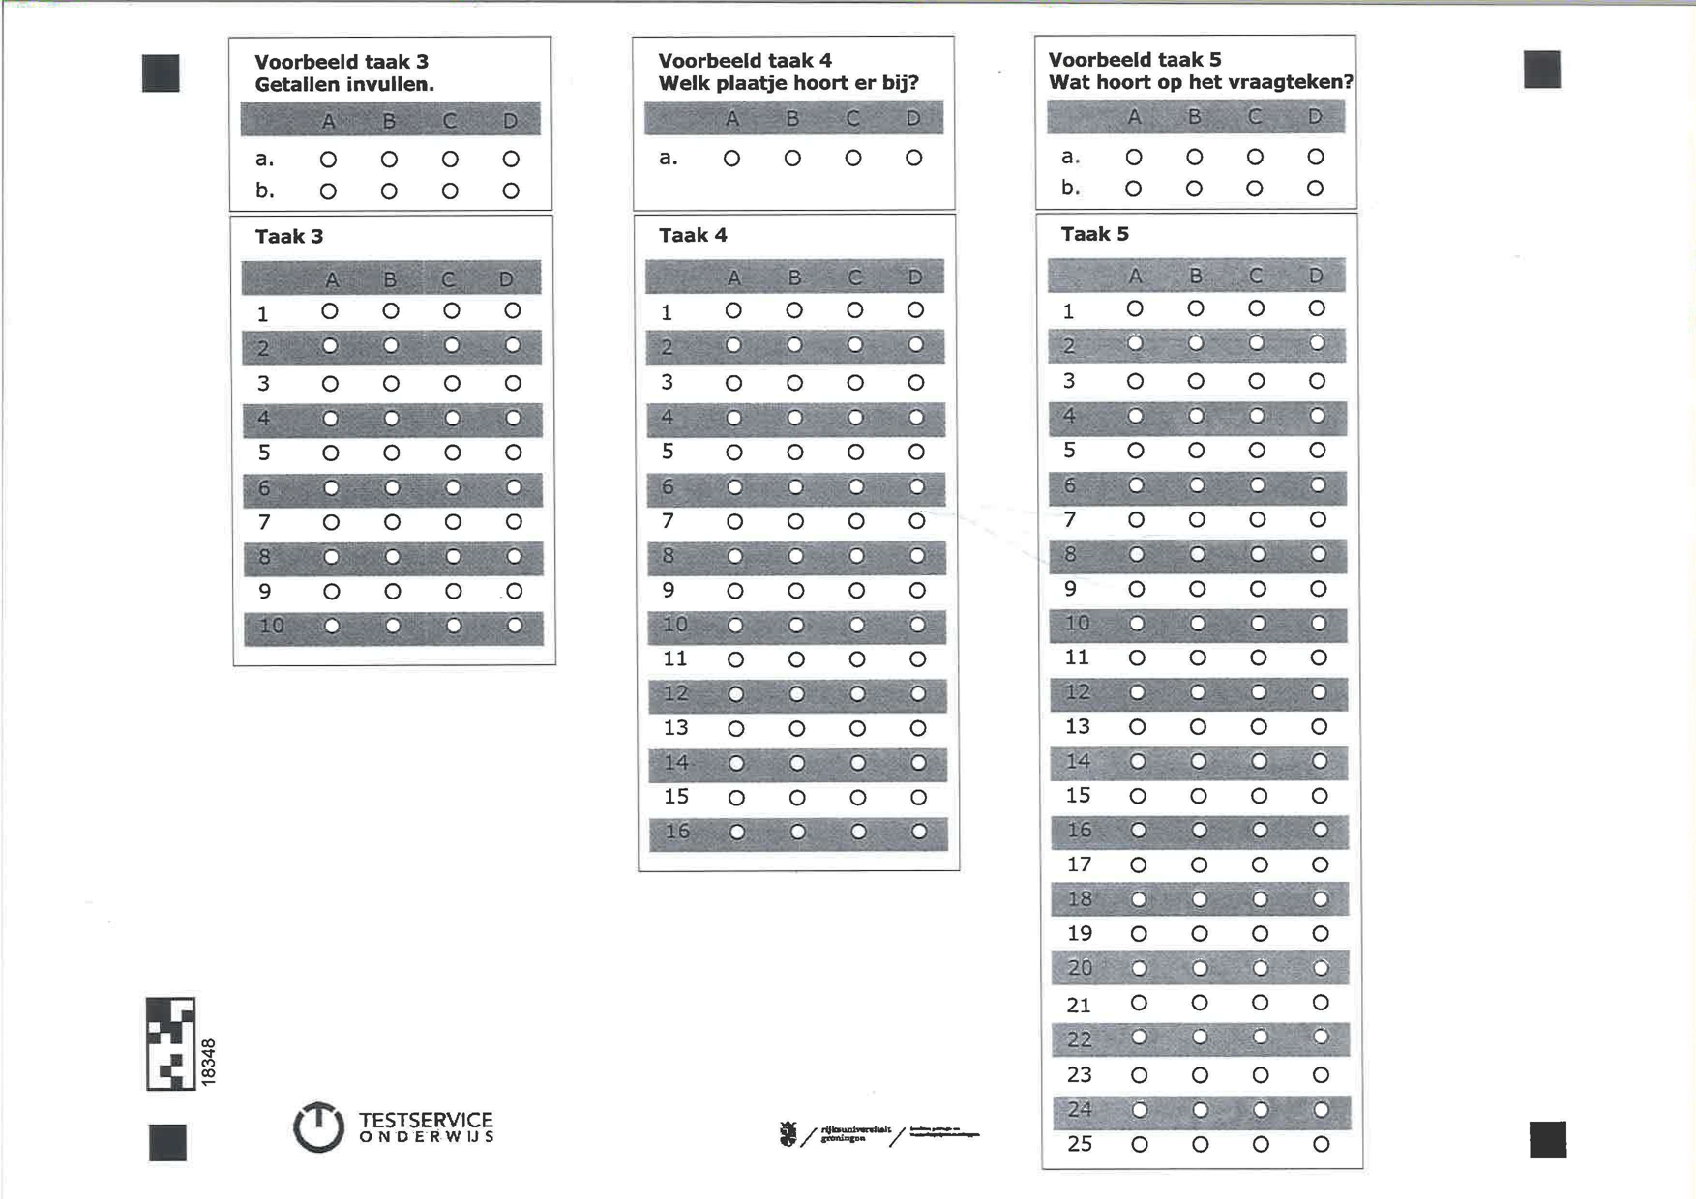
Notes:
Je antwoord vul je hier in bij voorbeeld a.
Antwoord bespreken.

Slide 19
Taak 3: Getallen invullen
Notes:
Taak 3, bladzijde 11.
- Opdracht voorlezen.
Welk getal is voor de streep weggelaten? Antwoord A, B, C of D.

Slide 20
Notes:
Je antwoord vul je hier in bij voorbeeld b.
Antwoord bespreken.
Deze opdracht heeft 10 vragen. Die mag je zo allemaal zelf gaan maken. Zijn er hierover nog vragen?
Begin nu met de opgaven. Ga niet verder dan waar staat: ‘Wacht op toestemming om door te gaan met de volgende taak’.

Slide 21
Taak 3: Getallen invullen
Notes:
Rondlopen, nagaan of de kinderen de rondjes goed invullen.
Na 5 minuten: de helft van de tijd is nu voorbij.
Na 9 minuten: je hebt nog heel even.
Na 10 minuten: leg nu allemaal je potlood neer.
Na afloop: kort nabespreken.
Leg nu je opgavenboekje over de antwoorden van taak 3 heen (zodat deze niet meer zichtbaar zijn). Deze opdracht is klaar, hier gaan we niet meer aan werken, ook niet als je eerder klaar bent met een andere taak.

Slide 22
Taak 4: Welk plaatje hoort erbij?
Notes:
Taak 4, bladzijde 13.
- Eerste deel van de opdracht voorlezen.
Welk figuurtje achter de streep hoort bij de figuurtjes voor de streep? Antwoord A, B, C of D.

Slide 23
Notes:
Je antwoord vul hier in bij voorbeeld a.
Antwoord bespreken.
Deze opdracht heeft 16 vragen. Die mag je zo allemaal zelf gaan maken. Zijn er hierover nog vragen?
Begin nu met de opgaven. Ga niet verder dan waar staat: ‘Wacht op toestemming om door te gaan met de volgende taak’.

Slide 24
Taak 4: Welk plaatje hoort erbij?
Notes:
Rondlopen, nagaan of de kinderen de rondjes goed invullen.
Na 5 minuten: de helft van de tijd is nu voorbij.
Na 9 minuten: je hebt nog heel even.
Na 10 minuten: leg nu allemaal je potlood neer.
Na afloop: kort nabespreken.
Leg nu je opgavenboekje over de antwoorden van taak 4 heen (zodat deze niet meer zichtbaar zijn). Deze opdracht is klaar, hier gaan we niet meer aan werken, ook niet als je eerder klaar bent met een andere taak.

Slide 25
Taak 5: Wat hoort op het vraagteken?
Notes:
Taak 5, bladzijde 17,
- Eerste deel van de opdracht voorlezen.
Welk plaatje achter de streep hoort bij het kleine bloemetje, op dezelfde manier als het grote poppetje bij het kleine poppetje hoort? Antwoord A, B, C of D.

Slide 26
Notes:
Je antwoord vul hier in bij voorbeeld a.
Antwoord bespreken.

Slide 27
Taak 5: Wat hoort op het vraagteken?
Notes:
- Tweede deel van de opdracht voorlezen.
Welk plaatje achter de streep hoort net zo bij dobbelsteen, als bal bij appel hoort? Antwoord A, B, C of D.
Vul het antwoord in bij voorbeeld b op je antwoordformulier.

Slide 28
Notes:
Je antwoord vul hier in bij voorbeeld b.
Antwoord bespreken.
Deze opdracht heeft 25 vragen. Die mag je zo allemaal zelf gaan maken. Zijn er hierover nog vragen?
Begin nu met de opgaven.

Slide 29
Taak 5: Wat hoort op het vraagteken?
Notes:
Rondlopen, nagaan of de kinderen de rondjes goed invullen.
Na 5 minuten: de helft van de tijd is nu voorbij.
Na 9 minuten: je hebt nog heel even.
Na 10 minuten: leg nu allemaal je potlood neer.
Na afloop: kort nabespreken.

Slide 30
Dit was de toets
Je mag je boekje
dicht doen
Notes:
Controleer na afloop:
of de kinderen netjes binnen de rondjes hebben gewerkt. Gum zo nodig uitschieters uit. Antwoordbladen waarop leerlingen hebben getekend zijn vaak onbruikbaar en kunnen het best op een nieuw antwoordblad worden gezet.
of de hokjes ‘zwart genoeg zijn’. Sommige kinderen schrijven erg dun en krijgen waardoor de items als gemist worden aangegeven. Zo nodig vakjes bij zwarten.
of de antwoordformulieren compleet zijn ingevuld (naam, geboortedatum, testdatum).
Verstuur de antwoordformulieren samen met een kopie van de toestemmingsformulieren toe aan de vaste onderwijsadviseur van het HCO. Geadviseerd wordt om voor de zekerheid ook een kopie te maken van de antwoordformulieren van de kinderen.
HCO
t.a.v.
Postbus 53509
2505 AM Den Haag

